Slide 1
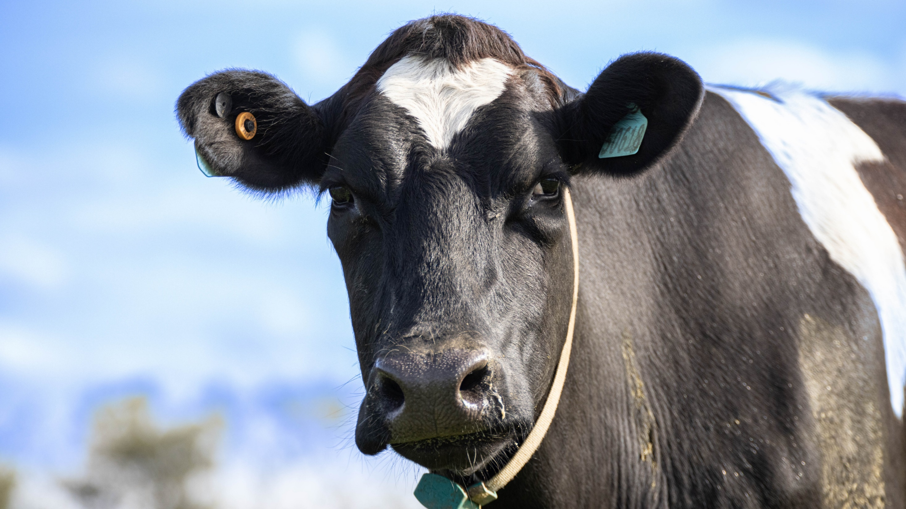

Desafíos y oportunidades de nuestra lechería

Slide 2
La lechería en contexto:
dinámica, desafíos y perspectivas
MERCADO MUNDIAL
DE LÁCTEOS
IMPORTANCIA
NACIONAL
REALIDAD ACTUAL
DEL SECTOR
LIMITANTES Y
ABORDAJE
Tendencias globales
Dinámica de la demanda
Formación de precios
Rol en la economía
Generación de empleo
Aporte productivo
Producción primaria
Industria láctea
Restricciones estructurales
Estrategias posibles

Slide 3

Importaciones 2023-2035
¿Qué países están detrás del aumento?
+20
Fuente: INALE en base a Rabobank

Slide 4
Exportadores 2023-2035
¿Qué países van a proveer el aumento?
+20
Fuente: INALE en base a Rabobank
Notes:
CRECIMIENTO DE LA POBLACION

Slide 5
Impacto de la lechería
Aporta US$ 213,5 por hectárea en impuestos (1)
Producción Familar (Radicación) - 80%
Sistema solidario :
Cooperativas (75% de leche y productores)
Gremiales lecheras (12 gremiales)
Grupos lecheros
Cultura de trabajo y formación humana
Fuente: “La producción de madera en Uruguay Un sector con presente y futuro para impulsar el desarrollo”. CERES (2024)
Notes:
OK

Slide 6
Impacto de la lechería
Al aumentar
“en 1 dólar, se genera un
aumento adicional de 1,38 dólares en la demanda por
otros bienes de otros sectores para satisfacer ese
aumento, mayor al resto de las actividades del país” (CERES,2024).
Fuente:
Gráfico procesado de “¿Cómo impulsar al sector lácteo en Uruguay? Beneficios e impacto económico del riego” realizado por CERES (2024)
Notes:
OK

Slide 7
Principales hitos
Precio LPE
1.800
Precio LPE
3.200
CAMA CALIENTE- ESTABLO
INFRAESTRUCTURA
BOOM PRECIOS COMMODITIES
LACTALIS
RTCL
INGREDIENTES
DÉFICIT HÍDRICO
EXCESO HÍDRICO
GLORIA
SCHREIBER
EdL
AF
MEJORAMIENTO LECHERO
SUPLEMENTACIÓN
FFDSAL I
SERVICIOS APOYO PRODUCCIÓN
NZ FARM
CHINA OMC
CAMBIO BASE FORRAJERA
FIN CUOTAS EU
VENEZUELA
TLC NZ-CHINA
UNIDAD LECHERIA INIA
UNIDAD LECHERIA FAGRO
GRANELIZACIÓN
MERCOSUR
REINTEGRO EXP.
LECHE EN POLVO
PEC - CAUCE
CONAPROLE
INDULACSA
PARMALAT
SCHREIBER
PILI
OLAM
GLORIA
CALCAR
CALCAR
PILI
CLALDY
COLEME
Abasto ciudad
Quesos Litoral
Fuente: Instituto de Economía FCEA, DIEA (MGAP), INALE (2024)
Notes:
OK

Slide 8
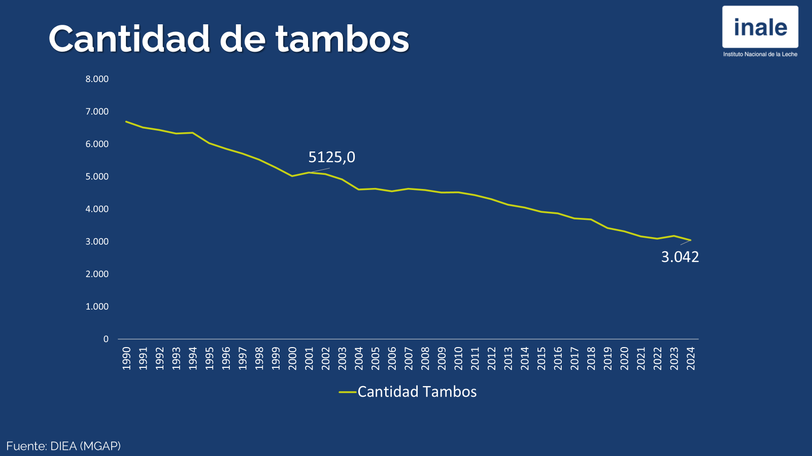
Notes:
OK

Slide 9
Evolución de los establecimientos por superficie arrendada
Proporción de superficie arrendada respecto del total
 | 2015 | 2024
Hasta 50 ha | 42% | 40%
51 a 100 ha | 48% | 53%
101 a 200 ha | 46% | 51%
201 a 500 ha | 48% | 49%
Más de 500 ha | 46% | 49%
Fuente: Elaborado en base a declaraciones de DICOSE

Slide 10
Evolución de los establecimientos por superficie
Estratos | Variación
Menos de 50 ha | -47%
51 a 100 ha | -35%
101 a 200 ha | -26%
201 a 500 ha | -24%
Más de 500 ha | -24%
Total | -32%
Fuente: Elaborado en base a declaraciones de DICOSE

Slide 11
Estrato producción | Cantidad de RUT | Promedio de Producción leche | Promedio de Superficie | Promedio de Sup Arrend | Porcentaje Sup arrand | Promedio de VMdentro | Promedio de ProdPorVM
1- Menos de 154.0000 | 401 | 81.422 | 78 | 35 | 44% | 32 | 3.162
2- 154.000-280.500 | 259 | 217.264 | 115 | 46 | 40% | 56 | 5.314
3- 280.500-480.500 | 304 | 371.641 | 129 | 65 | 50% | 87 | 5.064
4- 480.500-885.000 | 371 | 645.391 | 172 | 85 | 50% | 127 | 5.715
5- 885,000 o más | 541 | 2.782.795 | 544 | 276 | 51% | 428 | 6.575
Total general | 1.876 | 1.037.757 | 244 | 121 | 49% | 177 | 5.288
Notes:
OK

Slide 12
Evolución de los establecimientos por superficie arrendada
Campos del INC destinados a la lechería
Familiares |  |  | Asociativas |  |  | Total
ha. | Cant. | Prom. Ha | ha. | Cant. | Prom. Ha | ha. | Cant.
94.718 | 1.028 | 92 | 9.216 | 34 | 271 | 103.934 | 1.062
Fuente: Elaborado en base a información del INC

Slide 13
Descenso de establecimientos con aumento del tamaño medio
2.070
230
Fuente: INALE en base a DIEA (MGAP)

Slide 14
Descenso de la superficie con aumento de la productividad
6.600
900
Fuente: INALE en base a DIEA (MGAP)

Slide 15
El rodeo aumenta lentamente, luego desciende;
la productividad individual crece
5.600
1.700
Fuente: INALE en base a DIEA (MGAP)

Slide 16
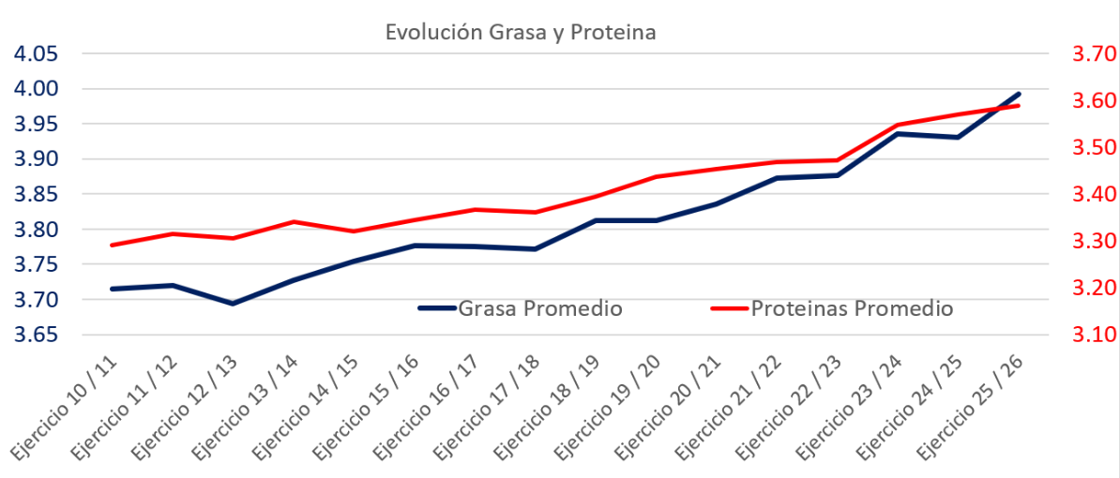
Notes:
OK

Slide 17
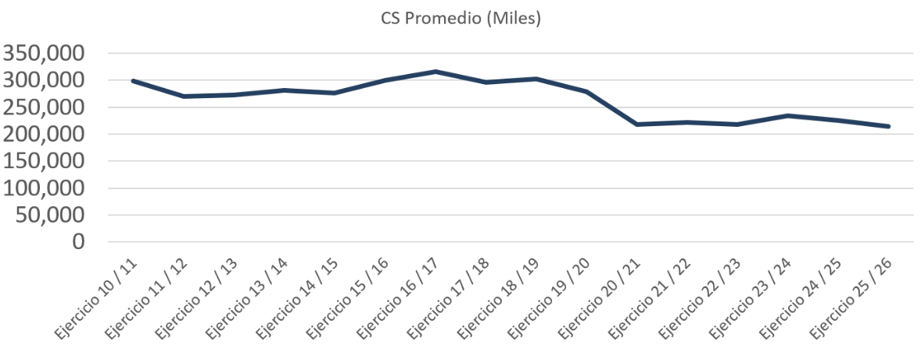
Notes:
OK

Slide 18
USD | 2021 | 2022 | 2023 | 2024 | 2025
Antibióticos iny. | 1.649.554 | 1.892.538 | 1.880.049 | 2.665.199 | 2.579.977
Jeringas Lactancia | 860.520 | 962.798 | 949.616 | 1.203.491 | 1.114.512
Jeringas Secado | 958.491 | 1.008.741 | 961.579 | 1.046.003 | 1.097.360
Total general | 3.468.564 | 3.864.077 | 3.791.243 | 4.914.693 | 4.791.848
Litros | 2021 | 2022 | 2023 | 2024 | 2025
Antibióticos iny. | 9.729 | 11.199 | 11.189 | 14.916 | 12.022
Total general | 9.729 | 11.199 | 11.189 | 14.916 | 12.022
Unidades | 2021 | 2022 | 2023 | 2024 | 2025
Jeringas Lactancia | 342.371 | 373.501 | 346.163 | 422.100 | 379.040
Jeringas Secado | 597.493 | 629.207 | 561.645 | 588.753 | 571.385
Total general | 939.864 | 1.002.708 | 907.808 | 1.010.853 | 950.425
Notes:
OK

Slide 19
Investigación – Red Tecnológica de la Cadena Láctea
Es una alianza entre INALE, el INIA, LATU, Fundación Latitud del LATU, UderlaR (FAgro, FVet, FIng), UTEC y CONAPROLE con el objetivo de generar un espacio formal de reflexión, articulación y priorización sobre las necesidades de la cadena láctea en Uruguay. Busca definir las líneas de investigación en sistemas de producción en lechería y las evalúa ex ante y ex post. También investiga en menor escala procesos y calidades de productos industriales.
Notes:
OK

Slide 20
Transferencia de tecnología – FPTA “Gestionando el crecimiento de los sistemas lecheros”
Con el financiamiento del INIA, el INALE diseña y ejecuta el proyecto FPTA 385. Además, cuenta con el apoyo técnico de la Udelar y otras instituciones vinculadas al sector.
La idea es mejorar la gestión empresarial y operativa a través de la estandarización de procesos críticos, digitalización y gestión de la información, así como asistencia técnica.
Aplicación móvil en tiempo real
La utilización de una aplicación móvil permite monitorear en tiempo real los principales indicadores productivos y de manejo, facilitando la toma de decisiones y una gestión más eficiente de los establecimientos.
Notes:
OK

Slide 21
Financiamiento
Tambo Joven
FIEL
Fideicomiso de tierras
FOGALE
Notes:
OK

Slide 22
Seguros – Propuesta de seguros por índice
El seguro por índice busca generar mecanismos para asegurar ante shocks externos a los establecimientos lecheros. Los seguros por índices no verifican el daño cuando ocurre el siniestro, implica menor costo para la empresa aseguradora y se da mayor rapidez para el cobro.
Sequía
Exceso hídrico
En el caso de la sequía se propone utilizar el porcentaje de agua disponible (PAD), las indemnizaciones se activarían en casos de sequias severas y muy severas.
En el caso del exceso hídrico se basa en el índice de precipitaciones mensuales acumuladas en los meses de otoño, medidas con datos satelitales de CHIRPS, y se activa cuando supera un determinado umbral de precipitaciones mensuales.
Notes:
OK

Slide 23
Capacitación – Formación humana
Formación Técnica Integral para Tambero/as es una iniciativa de INALE en conjunto con FVET-Udelar, UTEC, UTU-ANEP, INIA, CONAPROLE, ANPL, SPL San Ramon y SP Las Vacas, organizaciones locales y actores del sector productivo.¹⁰
El objetivo de la propuesta es capacitar a las personas que trabajan en la producción lechera, dando herramientas que les permitan mejorar y optimizar su trabajo diario, otorgándoles mayores posibilidades laborales.
En lo que va del año se capacitaron 20 personas, aproximadamente en cada uno de los módulos propuestos (hasta el momento tres módulos)⁴. Cabe mencionar que los mismos se imparten en el territorio lo que favorece la descentralización de la formación y permite llegar al interior del país.
Notes:
OK

Slide 24
Industria
Empresa | Remisión (%) | Empleo 2020 | Remisión (%) | Empleo 2024 | Productos principales
CONAPROLE | 71,6% | 2.245 | 71,4% | 2.223 | Leches en polvo, quesos, yogures y leches líquida.
ESTANCIAS DEL LAGO | 8,1% | 75 | 9,4% | 75 | LPE
INDULACSA | 3,0% | 277 | 3,5% | 168 | LPE, Yogur y leche UHT.
ALIMENTOS FRAY BENTOS | 4,9% | 119 | 3,4% | 83 | Leches en polvo y Formulas Nutricionales
GRANJA POCHA | 1,8% | 168 | 2,4% | 204 | Quesos, Yogur, Leche larga vida, Dulce de leche.
CLALDY | 2,2% | 234 | 2,0% | 218 | Quesos, LPE, manteca, Yogur, leche y postres
CALCAR | 1,9% | 248 | 1,4% | 113 | Yogur, leche y dulce de leche.
Otras | 6,4% | 2.148 | 6,4% | 1.679 | Quesos, Yogur, Leche fluida, Dulce de leche
Total general | 100% (2.076 millones de litros) | 5.514 | 100% (2.035 millones de litros) | 4.763
Fuente: elaborado por INALE en base a DIEA (MGAP)

Slide 25
Exportaciones de Uruguay
Exportaciones 2025
Leche en polvo entera
168.077 t
69%
Argelia (49%)
Brasil (25%)
Manteca
11.186 t
8%
Arabia Saudita (22%)
Rusia (21%)
Leche en polvo descremada
17.048 t
6%
Brasil (77%)
Argelia (6%)
Quesos
18.304 t
9%
Brasil (28%)
México (19%)
Fuente: Adunas de Uruguay

Slide 26
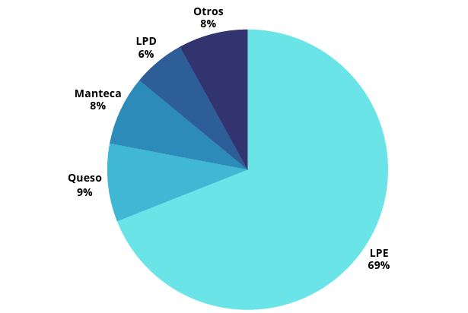
Exportaciones de Uruguay por producto
2025
Fuente: elaborado por INALE en base a Aduanas de Uruguay

Slide 27
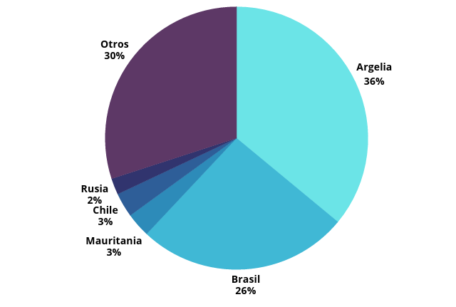
Exportaciones de Uruguay por destino
2025
Fuente: elaborado por INALE en base a Aduanas de Uruguay

Slide 28
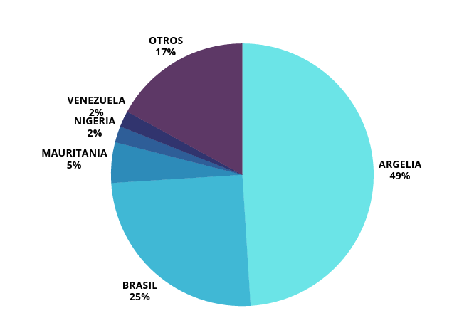
Exportaciones de LPE por destino
2025
Fuente: elaborado por INALE en base a Aduanas de Uruguay

Slide 29
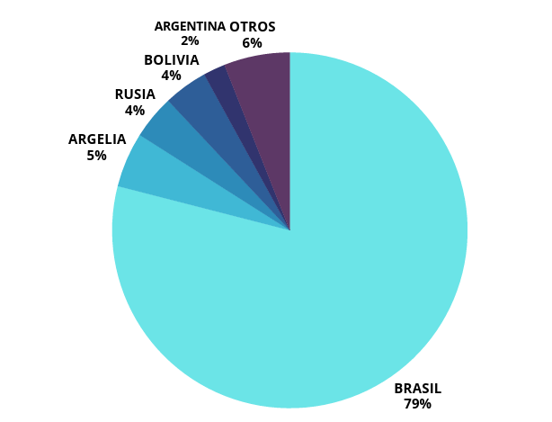
Exportaciones de LPD por destino
2025
Fuente: elaborado por INALE en base a Aduanas de Uruguay

Slide 30
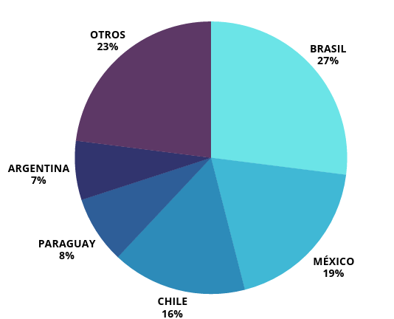
Exportaciones de quesos por destino
2025
Fuente: elaborado por INALE en base a Aduanas de Uruguay

Slide 31
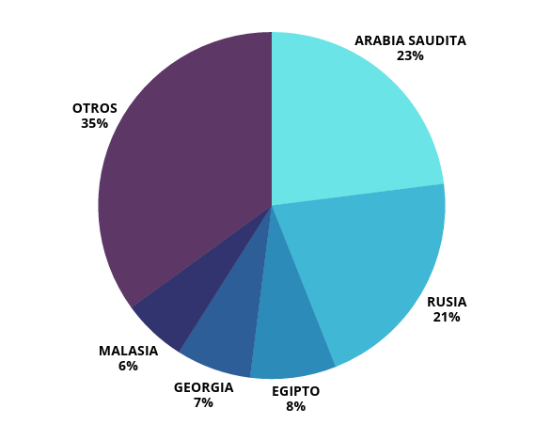
Exportaciones de manteca por destino
2025
Fuente: elaborado por INALE en base a Aduanas de Uruguay

Slide 32
Acuerdo UE - Mercosur
Mayor acceso a mercados para: leche en polvo (10.000 t), queso (30.000t) y fórmulas infantiles (5.000 t).
Nombres de quesos que serán de exclusividad de la Unión Europea.
Cambian las condiciones de competencia en la región: ahora un nuevo socio con poder de mercado basado en:

Slide 33
Asimetrías entre Uruguay y UE
Unión Europea
17% de la leche se exporta.
Políticas de regulación.
Fuerza de mercado.
Subsidios.
Uruguay
70% de la leche se exporta.
No
No
No
Fuente: International Comparison Network IFCN (2025)

Slide 34
OPORTUNIDAD DE CRECIMIENTO
01
ANÁLISIS DEL SECTOR PRIMARIO
02
CARACTERÍSTICAS DEL SECTOR INDUSTRIAL
03
EXPORTACIONES
04

